Slide 1
সবাইকে স্বাগতম

Slide 2
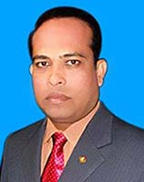
পরিচিতি
শ্রেণি : ১০ম
বিষয় : তথ্য ও যোগাযোগ প্রযুক্তি
অধ্যায় : ৫ম
সময় : ৪০ মিনিট
তারিখ : ২7/০3/২০১৯ খ্রি.
সৈয়দ আল আমীন আহমেদ
সহকারি শিক্ষক (আইসিটি)
রায়েন্দা সরকারি পাইলট হাই স্কুল
শরণখোলা,বাগেরহাট।
E-mail: alamin8978@gmail.com
Mobile: 01818382025

Slide 3
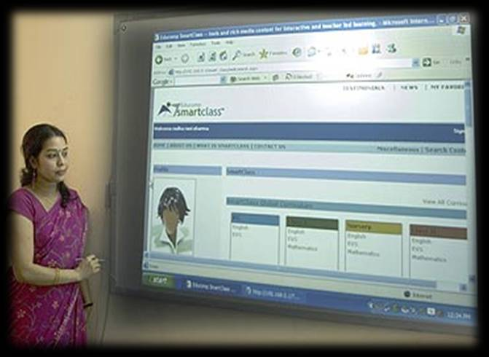
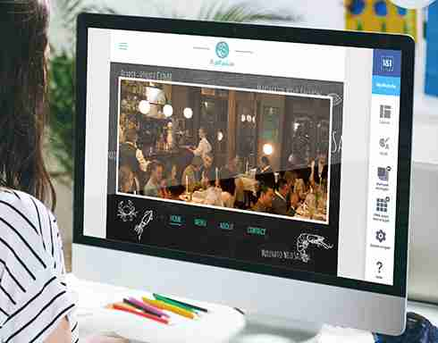
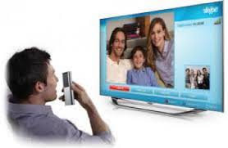
নিচের চিত্রগুলোতে কী দেখতে পাচ্ছি?

Slide 4
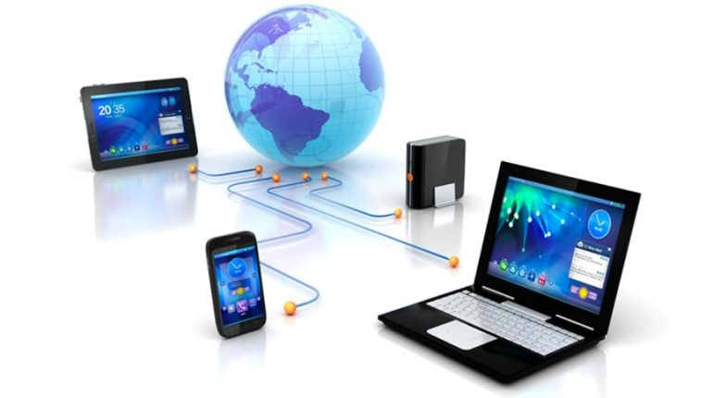
মাল্টিমিডিয়ার ধারনা

Slide 5
শিখনফল
১। মাল্টিমিডিয়া কি বলতে পারবে।
২। মাল্টিমিডিয়ার মাধ্যমসমুহ চিহ্নিত করতে পারবে।
৩। মাল্টিমিডিয়ার ব্যবহার বর্ণনা করতে পারবে।

Slide 6
চিত্র বা গ্রাফিক্স
বর্ণ বা টেক্সট
শব্দ বা অডিও
মাল্টিমিডিয়া
ভিডিও
ইন্টার অ্যাকটিভ কম্পিউটিং
এনিমেশন

Slide 7
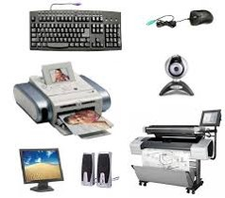
মাল্টিমিডিয়ার প্রধান মাধ্যমসমুহ
বর্ণ বা টেক্সট
চিত্র বা গ্রাফিক্স
শব্দ বা অডিও
ভিডিও, টিভি,সিনেমা
এনিমেশন ও ডিজিটাল প্রকাশনা

Slide 8
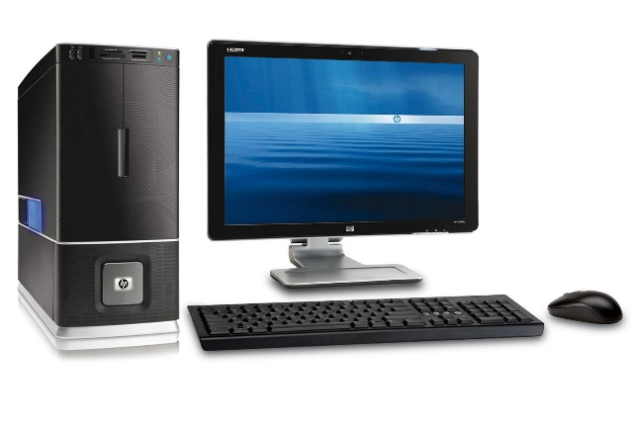
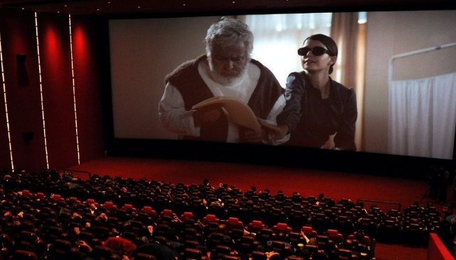
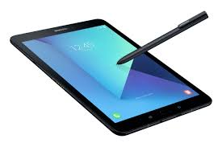
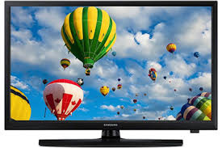
মাল্টিমিডিয়ার মাধ্যমসমুহ
ল্যাপটপ
কম্পিউটার
সিনেমা
ট্যাবলেট
টেলিভিশন
প্রজেক্টর

Slide 9
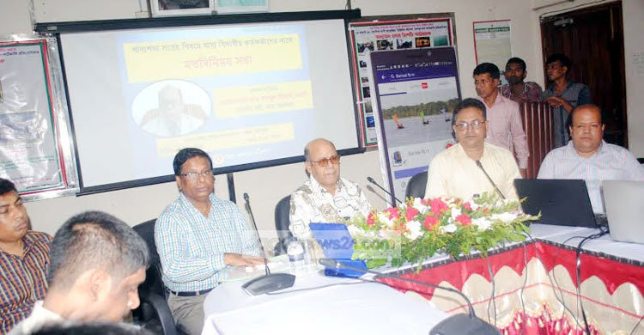
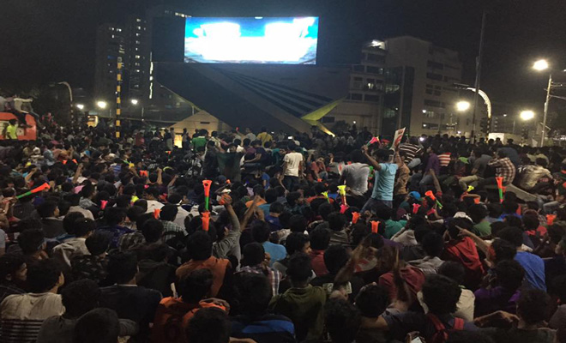
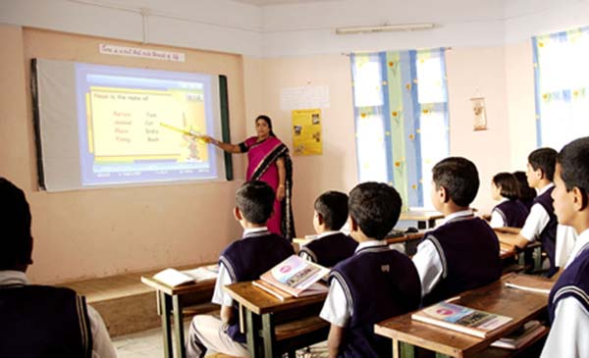
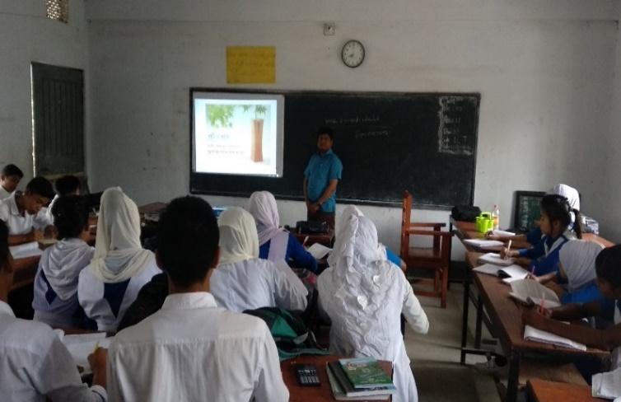
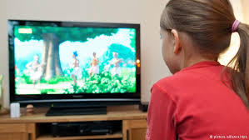
ডিজিটাল সেমিনারে
বড় পর্দায় বিশ্বকাপ
ডিজিটাল কনটেন্ট
মাল্টিমিডিয়ার ক্লাস
চলচ্চিত্র নির্মাণ
বিনোদন মূলক অনুষ্ঠান
মাল্টিমিডিয়ার ব্যবহার

Slide 10
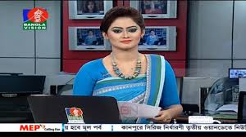
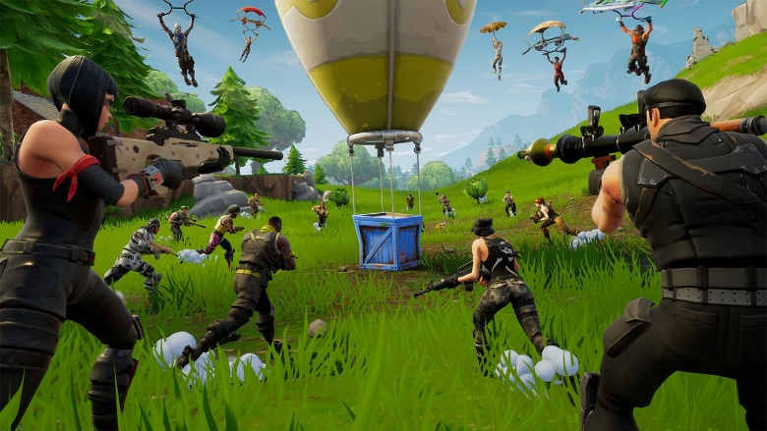
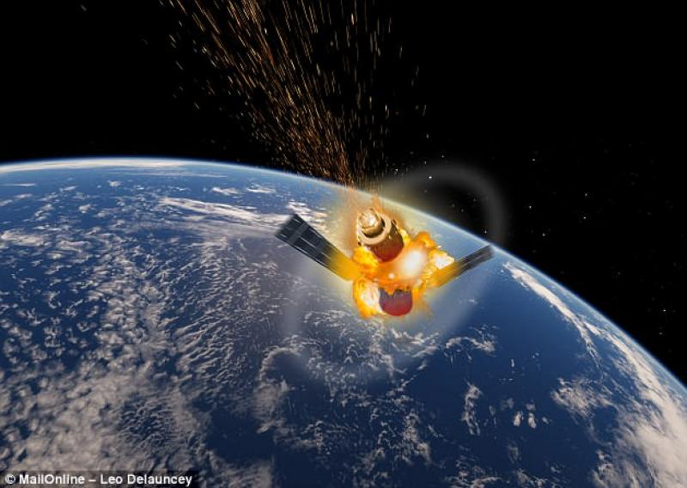
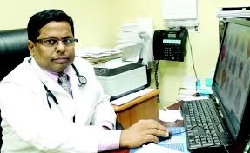
সংবাদ মিডিয়া
কম্পিউটার গেমস তৈরি
বিভিন্ন প্রকার বই
মহাকাশ গবেষণা
চিকিৎসায়
জেনেটিক গবেষণা
মাল্টিমিডিয়ার ব্যবহার

Slide 11
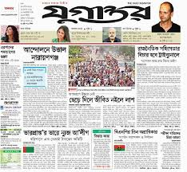
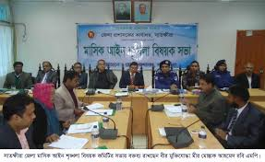
পত্র-পত্রিকা
আইন-শৃঙ্খলা রক্ষা
ডিজিটাল বিজ্ঞাপন
মাল্টিমিডিয়ার ব্যবহার

Slide 12
একক কাজ
মাল্টিমিডিয়া পরিচালনার যন্ত্র কি কি ?

Slide 13
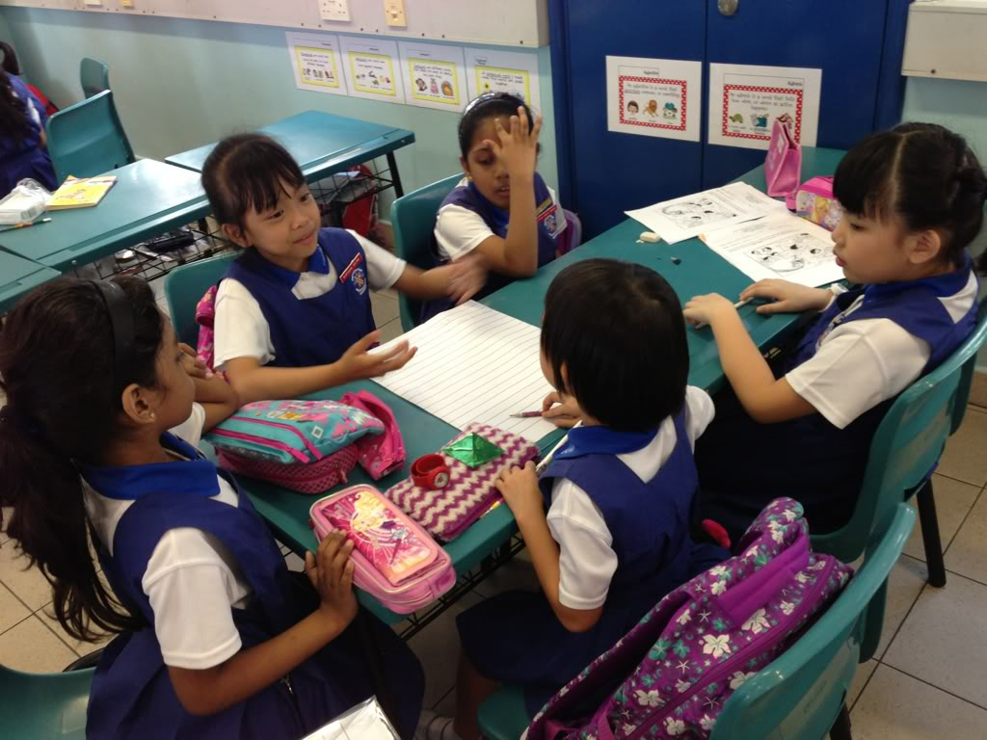
দলীয় কাজ
মাল্টিমিডিয়া ব্যবহারের ক্ষেত্রসমুহ বর্ননা কর?

Slide 14
মুল্যায়ন
১। মাল্টিমিডিয়া কি?
২। কয়েকটি মাল্টিমিডিয়া মাধ্যমের নাম বল।

Slide 15
বাড়ির কাজ
মাল্টিমিডিয়া ব্যবহারের সুবিধা বর্ণনা কর।
খাতায় লিখে আনবে

Slide 16
ধন্যবাদ

